Slide 1
자바스크립트
함수 기본

Slide 2
목차
함수 기본
디버깅

Slide 3

함수 기본
함수 원형 (Function Prototype)
함수이름
파라미터
리턴값
함수의 종류
선언함수 : 함수의 이름이 있음.
익명함수 : 함수의 이름이 없음. (확장)

Slide 4
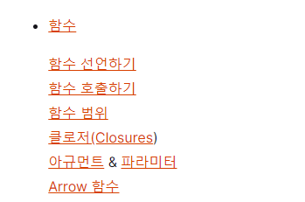
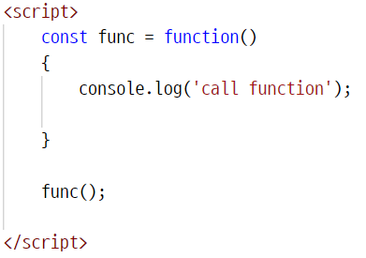
함수 기본
익명함수
형식 : function() {}
사용예
참고 : 함수에 대한 MDN 문서
https://developer.mozilla.org/ko/docs/Web/JavaScript/Guide

Slide 5
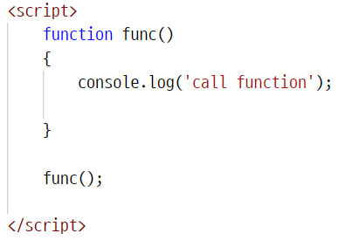
함수 기본
선언적 함수
형식 : function function_name() { }
사용예
익명함수와 선언적 함수는 그 메커니즘이 완전히 같다.

Slide 6
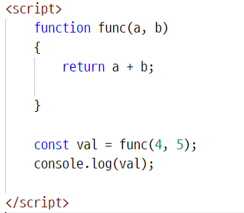
함수 기본
함수의 파라미터와 리턴
파라미터는 let, const등으로 표기하지 않음
리턴형은 생략

Slide 7
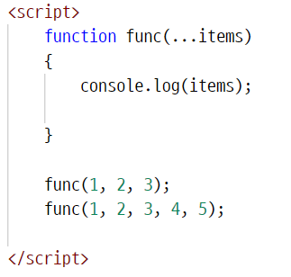
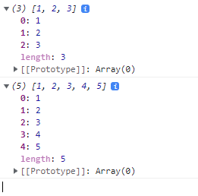
함수 기본
가변 파라미터
가변적인 파라미터 개수를 처리하기 위한 기법
형식 : function function_name(…rest_parameter) { }

Slide 8
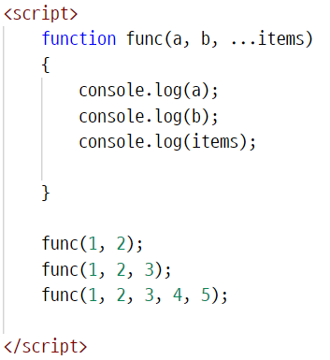
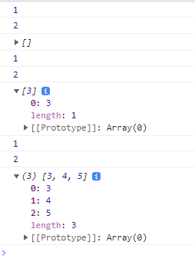
함수 기본
가변 파라미터와 일반 파라미터의 조합
가변파라미터를 뒤에 배치
형식 : function function_name(param#1, param#2, param#n, …rest_parameter) { }

Slide 9
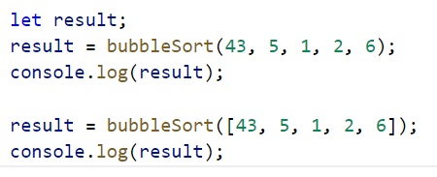
함수 기본
가변 파라미터의 활용기법
첫번째 파라미터가 어떤 타입인지를 검사하여 로직을 구성
버블소트를 아래와 같이 호출하고자 할 때 가변 파라미터를 활용

Slide 10
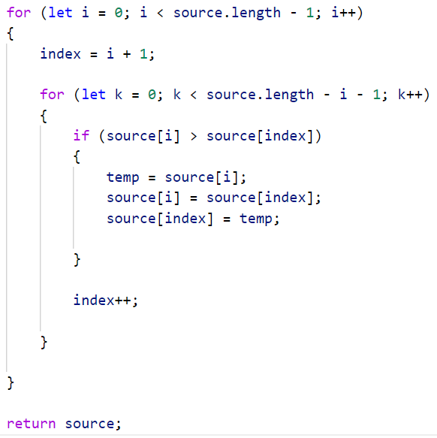
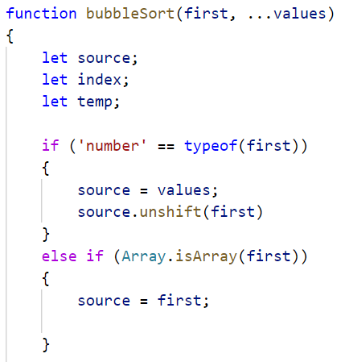
함수 기본
가변 파라미터의 활용기법
버블소트의 예

Slide 11
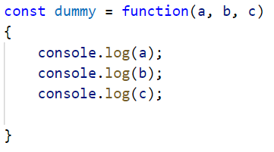
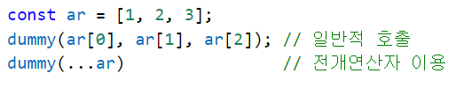
함수 기본
전개 연산자
복수의 파라미터를 가진 함수에 배열을 전달하고자 할 때 사용하는 연산자.
호출시 …배열명 방식으로 호출.

Slide 12
함수 기본
전개연산자와 가변 파라미터
호출(…)
전개 연산자
함수(a, b, c)
호출(a, b, c)
가변(나머지) 파라미터
함수(…)

Slide 13
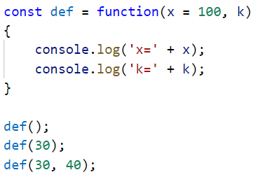
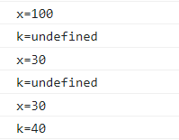
함수기본
디폴트 파라미터
파라미터를 넣지 않은 경우, 미리 설정된 기본값을 사용하는 파라미터
과도한 디폴트 파라미터는 가독성(Readability)을 떨어뜨림

Slide 14
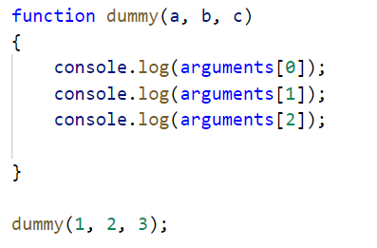
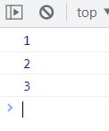
함수 기본
구형 ES5에서의 가변 파라미터
arguments 객체를 사용하여 파라미터 리스트를 구함.
arguments는 배열은 아니나 배열처럼 사용할 수 있음.

Slide 15
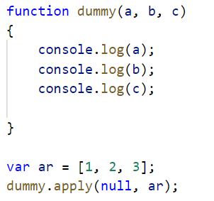
함수 기본
구형 ES5에서의 전개 연산자
apply()를 이용하여 전개 연산자와 비슷한 기능 구현

Slide 16
함수 기본
재귀 호출
동일한 로직이 반복되는 구조를 처리하기 위해 함수 자신을 다시 호출하는 기법
일반 함수의 호출 방식과 동일
fac(n)을 n!를 구하는 함수라 했을때 5!은 아래와 같다.
5! = 5 x 4 x 3 x 2 x 1
= 5 x (4 x 3 x 2 x 1)
= 5 * 4!
4! = 4 * 3!
5! = 5 * 4!
4! = 4 * 3!
3! = 3 * 2!
2! = 2 * 1!
1! = 1
fac(5) = 5 * fac(4)
fac(4) = 4 * fac(3)
fac(3) = 3 * fac(2)
fac(2) = 2 * fac(1)
fac(1) = 1

Slide 17
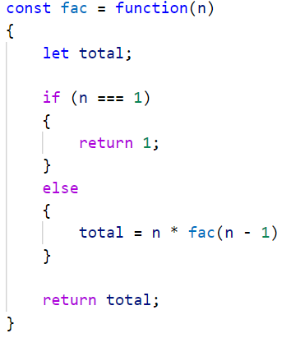
함수 기본
재귀 호출
factorial의 재귀 호출 코드
재귀 호출의 장점
간결한코드
재귀 호출의 단점
과도한 stack사용
일반 loop문으로 구현 가능

Slide 18
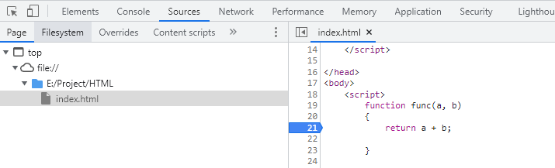
디버깅
Break-point
Sources탭으로 이동후 html선택
해당 라인에서 클릭

Slide 19
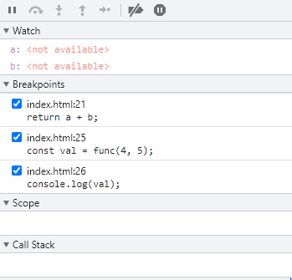
디버깅
Step into
Function 내부로 진입하여 수행
Step over
Function 전체를 수행
watch
변수값을 조사
Call stack
현재 호출된 Function depth표시

